Slide 1
Карточка опыта работы ДОУ детского сада № 125 по профилактике детского дорожно-транспортного травматизма

Slide 2
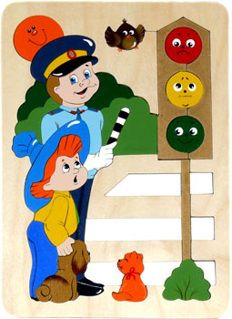
Цель направления:
формирование у детей дошкольного возраста устойчивых знаний и навыков безопасного поведения на улице, дороге и в транспорте.

Slide 3
Материально-техническая база по ПДД
Набор «Дорожные знаки» - 12 шт.,
стенд «Веселый светофор»,
интерактивный светофор – 3 шт.,
методическая литература – 12 наименований,
макеты дороги, светофоров – 12 шт.
макси-пазлы «Дорога» - 12 шт.,
плакаты по дорожному движению «Дорожная азбука» - 13 комплектов,
дидактические карточки «Правила дорожного движения» - 12 шт.,
Дорожная разметка на территории детского сада
обучающие мультфильмы

Slide 4
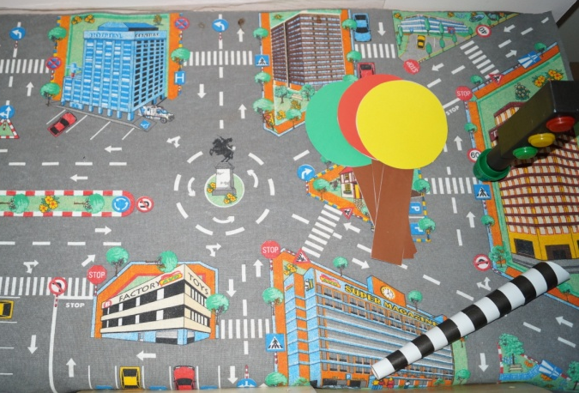
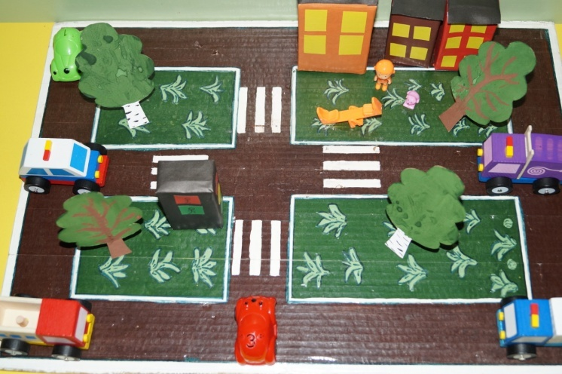
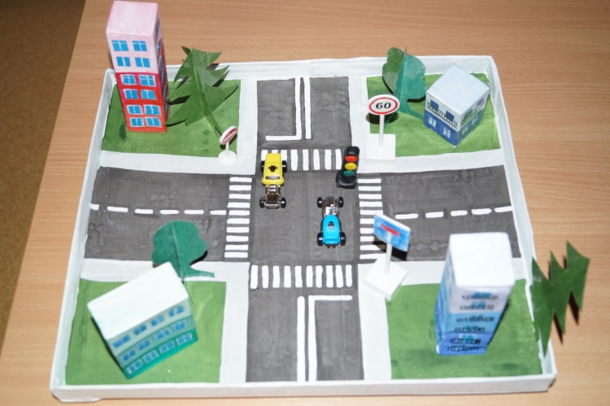
Макеты дороги

Slide 5
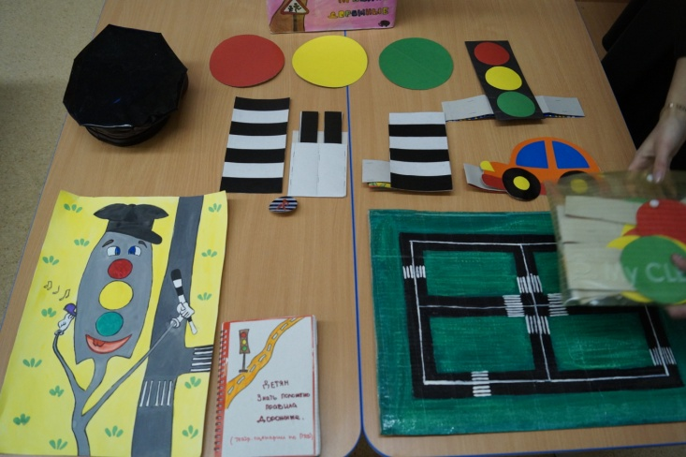
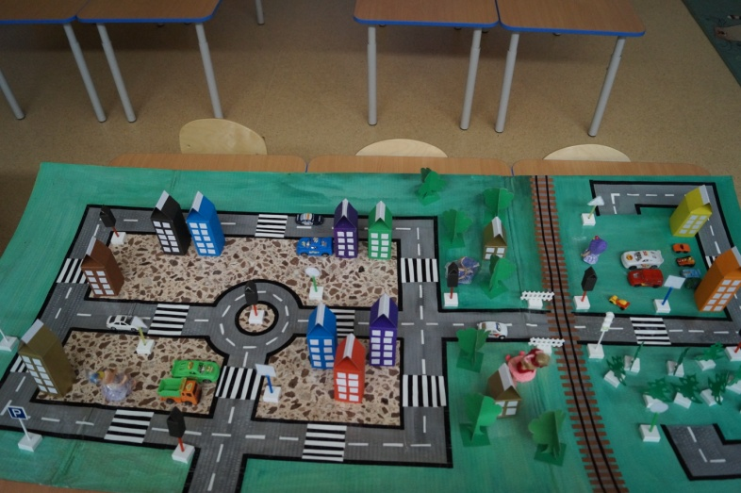
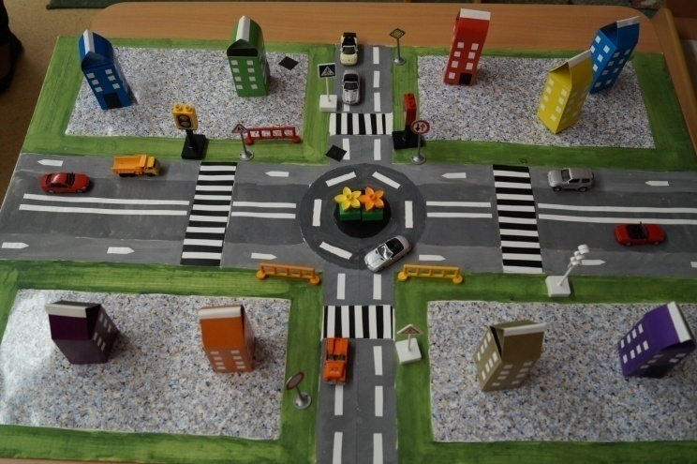
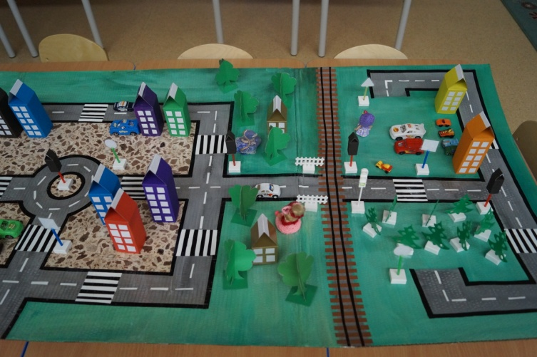
Макет дороги

Slide 6
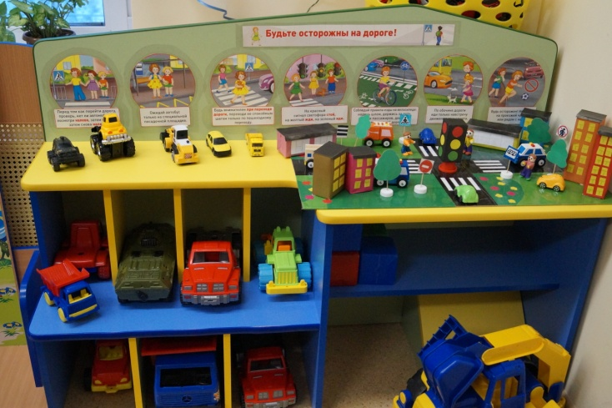
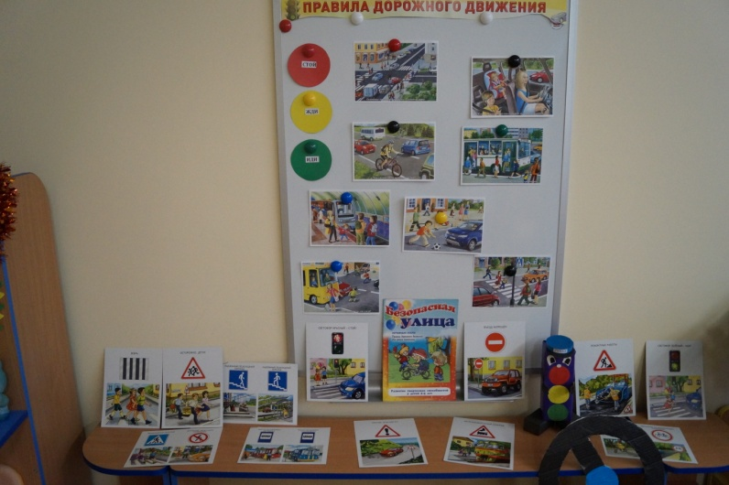
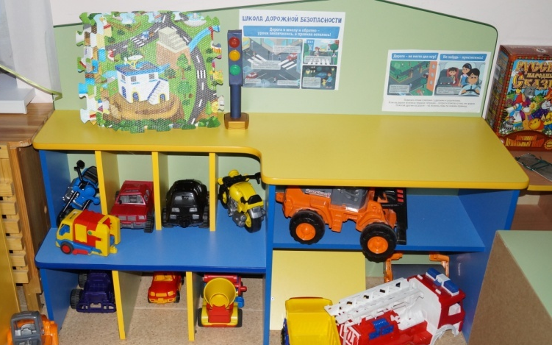
Уголки по ПДД

Slide 7
Мероприятия по ПДД
Выставка детских работ в группе «Я знаю правила дорожного движения».
Развлечения «Красный, зеленый, желтый», «Детям знать положено, правила дорожные».
Занятия по ПДД в средней группе «Путешествие Лунтика», «Веселый светофор»
Викторина по ПДД «Внимание! Дорожный патруль»
Беседы с детьми о правилах дорожного движения «Наш друг - светофор».

Slide 8
Выставка детских работ «Я знаю правила дорожного движения»

Slide 9
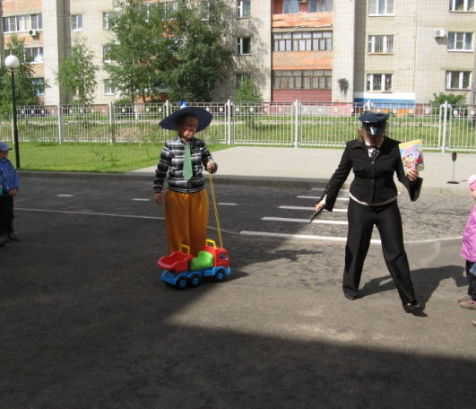
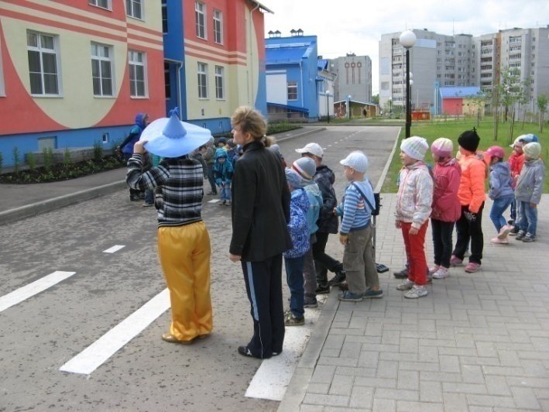
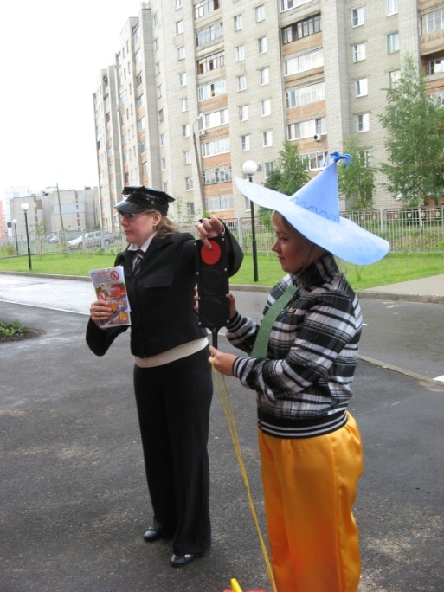
Развлечение «Красный, зеленый, желтый»
Место проведения: на территории детского сада
Возраст детей: средняя, старшая, подготовительная группа МДОУ № 125.
Дата проведения: 25.06.2014 г.
Цель: формирование у детей
4-7 летнего возраста основ безопасного поведения на улице.
Конспект

Slide 10
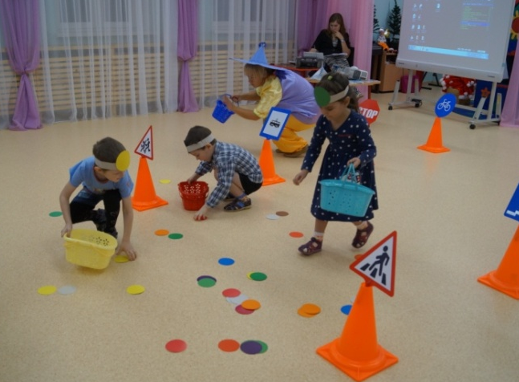
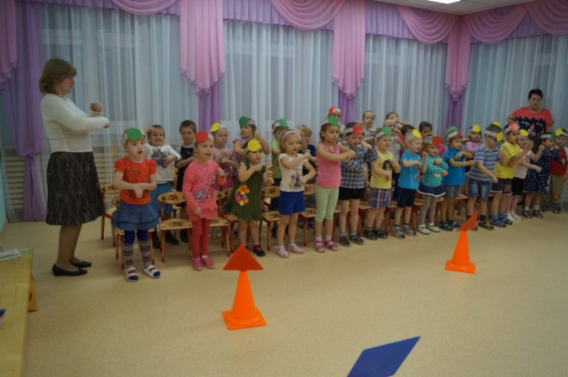
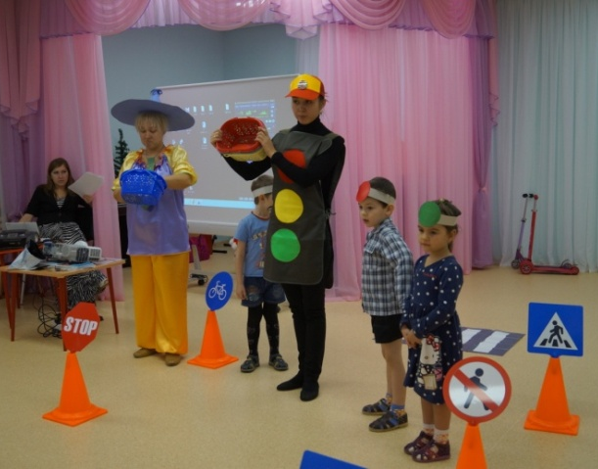
Развлечение «Детям знать положено, правила дорожные»
Место проведения: музыкальный зал
Возраст детей: средняя, подготовительная группа МДОУ № 125
Дата проведения: 29.10.2014 г.
Цель: закрепить знания детей о правилах безопасного поведения на улицах и дорогах.
Конспект

Slide 11
Занятие по ПДД в средней группе «Путешествие Лунтика»
Дата проведения: 22.04.2014 г.
Цель: формирование у детей среднего дошкольного возраста основ безопасного поведения на улице.
Задачи:
Обучающие
Расширять знания детей о правилах дорожного движения, познакомить с понятиями «пешеход», «переход», «светофор», «проезжая часть дороги», «тротуар»;
Сформировать знания детей о зданиях города (жилые, общественные);
Расширять представления детей об улице;
Упражнять детей в переходе через проезжую часть (с помощью макета).
Развивающие
Развитие пространственных представлений (право, лево).
Воспитательные
Воспитывать потребность у детей соблюдать правила на дорогах.
Конспект

Slide 12
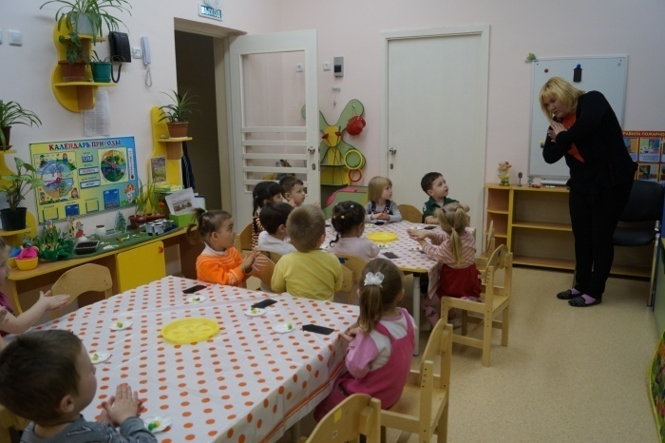
Занятие по лепке «Веселый светофор»
Место проведения: группа № 7
Возраст детей: 2-я младшая группа, МДОУ № 125.
Цель: познакомить детей с цветами светофора.

Slide 13
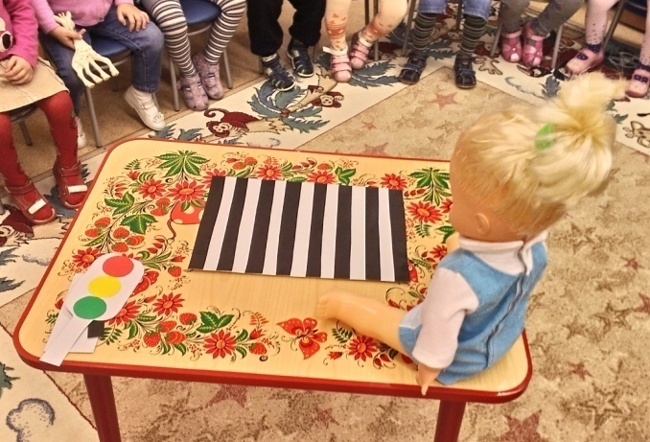
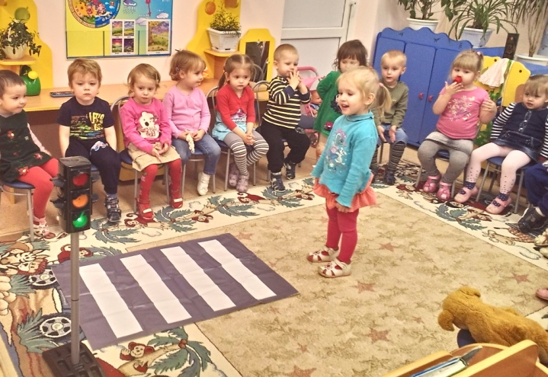
Занятие «Правила дорожного движения»
Место проведения:
группа № 4
Возраст детей: 1-я младшая группа
Цель: познакомить детей с правилами поведения пешеходов на улице.

Slide 14
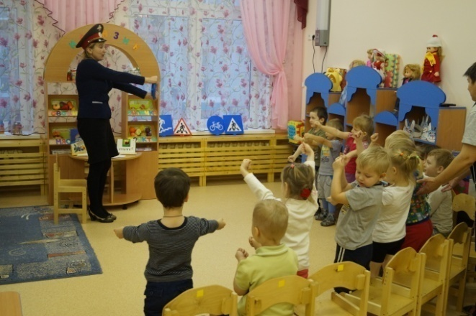
Викторина по ПДД «Внимание! Дорожный патруль»
Место проведения: группа № 12
Возраст детей: средняя, группа МДОУ № 125.
Цель: познакомить детей с дорожными знаками.
Конспект

Slide 15
Беседы с детьми о правилах дорожного движения «Наш друг светофор»
Беседа по ПДД в 1ой младшей группе (июнь).
Беседа по ПДД в старшей и подготовительной группе (июнь).

Slide 16
Опыт совместной работы
Родительские собрания на тему «Правила поведения детей на дороге», «Правила поведения детей в транспорте» (июнь, октябрь).
Развлечение, проводимое Киновидеоцентром «Путешествие в страну Светофорию»
Встреча с инспектором УГИБДД Артемовой Еленой Викторовной

Slide 17
Перспектива работы по направлению
Разработать план проекта по ПДД «Безопасность на дороге» на время летнего оздоровительного периода 2015 гг;
(ответственные: старшие воспитатели)
Разработать проект по ПДД внутри группы
(ответственные: воспитатели, специалисты)

Slide 18
Спасибо
за внимание!

